Slide 1
Бинарные соединения: оксиды, гидриды
МАОУ СОШ «Финист» №30
г.Ростов-на-Дону

Slide 2
Цели урока
Познакомиться с понятием оксиды и гидриды;
Закрепить навыки составления формул по С.О. и определение С.О. по формуле;
Произвести расчёты с использованием формул оксидов и гидридов

Slide 3
Дайте названия веществ по их формулам
SO3
FeCl3
FeO
CuBr2
CuO
Оксид серы (VI)
Хлорид железа (III)
Оксид железа (II)
Бромид меди (II)
Оксид меди (II)

Slide 4
Бинарные вещества состоят из атомов
двух
элементов.
Атом элемента, стоящего в формуле
на первом месте, как правило, имеет
положительную
степень окисления, а атом
элемента, стоящего в формуле на втором месте, -
отрицательную
.
Если элемент имеет переменную
положительную степень окисления, то её значение
указывают в скобках с помощью
римской
цифры
.
-
Например, FeBr₃
бромид
железа
(|||)
Вставьте пропущенные слова

Slide 5
Каковы общие признаки оксидов
сложные вещества
состоят только из двух элементов
один из которых - кислород

Slide 6
В предложенных формулах определите степень окисления кислорода
Fe2O3 SO3 CuO H2O2
+2 +3
+6
-2 -1

Slide 7
Словарь
ОКСИДЫ – это сложные вещества, состоящие из двух элементов, одним из которых является кислород
со с.о. -2

Slide 8
Укажите формулу вещества, название которого:
Оксид серы(IV)
SO₂
SO₃
H₂S
Хлорид железа(III)
FeS
FeCl₂
FeCl₃

Slide 9
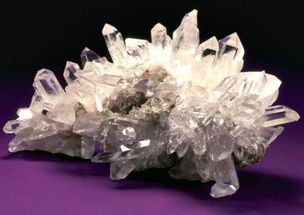
Многообразие бинарных соединений в природе

Slide 10
Многообразие бинарных соединений в природе
Возможные названия | Оксид водорода, вода
Химическая формула | H2O
Тип химической связи | Ковалентная полярная
Физические свойства | жидкость безЦ, безЗ, безВ tпл=0°С tкип=100°С
Вода

Slide 11
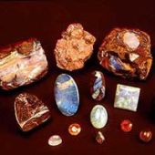
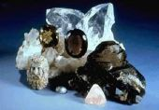
Многообразие бинарных соединений в природе
Оксид кремния (IV) SiO₂
Возможные названия | Оксид кремния (IV) SiO₂, песок, кварц, яшма, аметист
Химическая формула | SiO₂
Тип химической связи | Ковалентная полярная
Физические свойства | Твёрдое, жёлтое, без В, без З

Slide 12
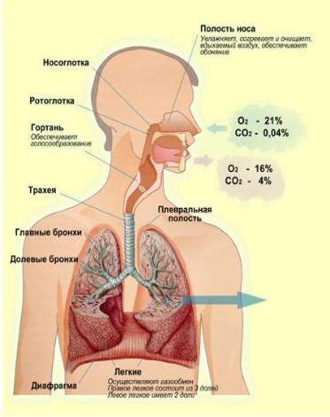
Многообразие бинарных соединений в природе
Оксид углерода (IV) CO₂
Возможные названия | диоксид углерода, оксид углерода (IV), углекислый газ
Химическая формула | CO₂
Тип химической связи | Ковалентная полярная
Физические свойства | Газ, без Ц, без З, без В, не поддерживает горение

Slide 13
Многообразие бинарных соединений в природе
Гематит(Fe2O3)

Slide 14
Решение задач
Какой объём займут
32 мг SO2 ? Сколько атомов каждого элемента содержится в этом объёме?

Slide 15
Домашнее задание
§19, упр. 1

